Slide 1
SBOMの整合性検証に向けた
ライブラリ間依存関係に基づく
静的依存ライブラリ特定手法
〇長崎 智人¹，神田 哲也²，井上 克郎³，眞鍋 雄貴⁴，仇 実⁵，肥後 芳樹¹
^{1 大阪大学}
^{2 ノートルダム清心女子大学}
^{3 立命館大学}
^{4 福知山公立大学}
^{5 株式会社東芝}

Slide 2
本研究の概要
背景
➤ソフトウェアのコンポーネント情報をまとめたドキュメント
であるSBOMの作成・提供が広がる
➤バイナリに静的リンクされたライブラリとSBOMの記載内容の
整合性を検証する手法が必要
➤バイナリSCAは静的リンクされたライブラリを特定する技術
提案手法
➤ライブラリ間依存関係を用いたバイナリSCA手法を提案
結果
➤提案手法は既存手法を越える精度を達成
Notes:
3’00

Slide 3
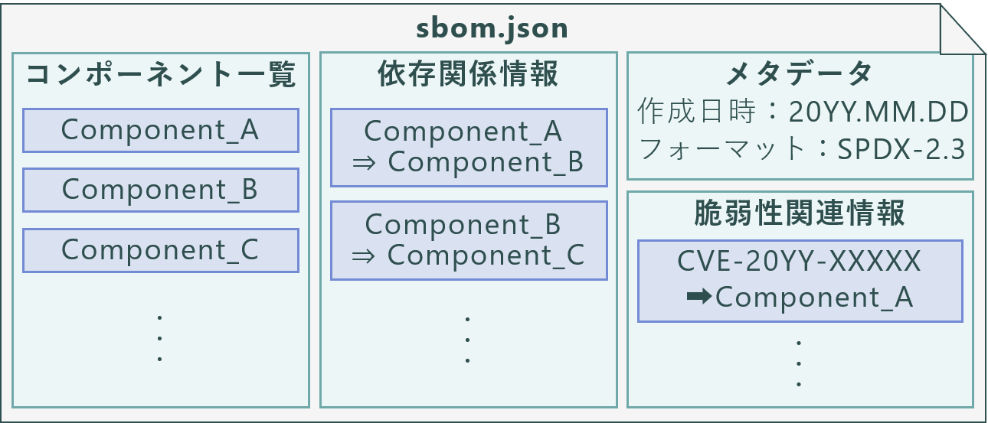
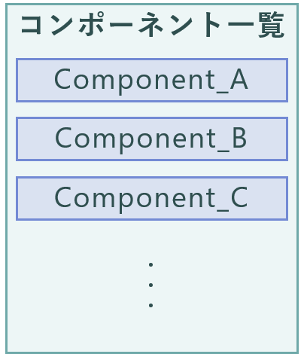
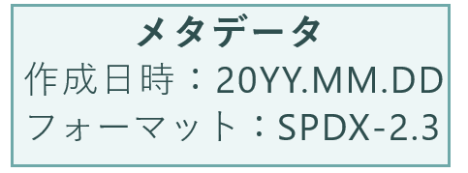
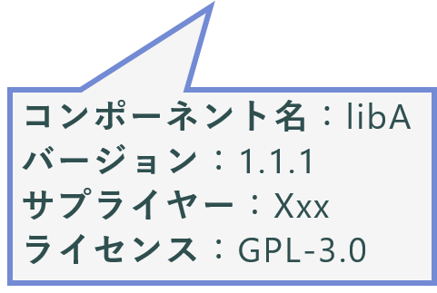
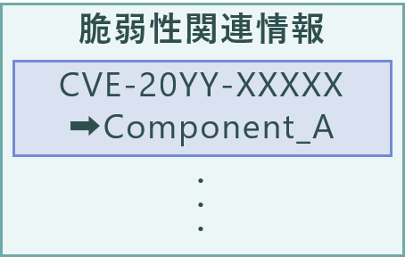
SBOM（ソフトウェア部品表）
ソフトウェアを構成するコンポーネントの情報を
まとめたドキュメント
依存関係情報
Component_A
⇒ Component_B
Component_B
⇒ Component_C
・
・
・

Slide 4
SBOM作成・提供の普及
◦SBOMを作成し利用コンポーネントを把握することで
脆弱性やライセンス違反の迅速な発見につながる
◦SBOMの作成を義務付ける法律等の制定が進む
  ・サイバーレジリエンス法（EU）
  ・Executive Order 14028（米国）
ベンダーによるSBOMの作成・顧客への提供が進む
Notes:
1’40

Slide 5
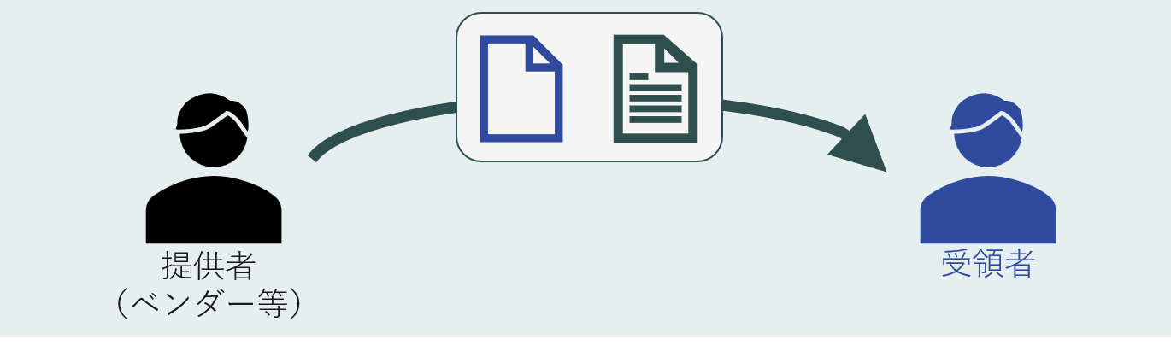


ソフトウェアとSBOMの不整合
SBOM生成時のミス・改ざん・アップデートなどにより
ソフトウェアとSBOM間に不整合が存在する可能性
➡ソフトウェアが持つ脆弱性の見落とし・ライセンス違反
ソフトウェアが利用するコンポーネントと
SBOMが整合しているか検証する必要性

Slide 6
バイナリに静的リンクされたライブラリと
SBOMの整合性検証の必要性
課題
◦ソースコードや依存関係管理ファイルが提供されない場合，
利用コンポーネントを直接確認することができない
◦バイナリに動的リンクされたライブラリは容易に確認できるが，
静的リンクされたライブラリを直接確認することができない
バイナリとSBOMを直接比較し
静的リンクされたライブラリの整合性を検証する技術が必要
Notes:
4’00

Slide 7
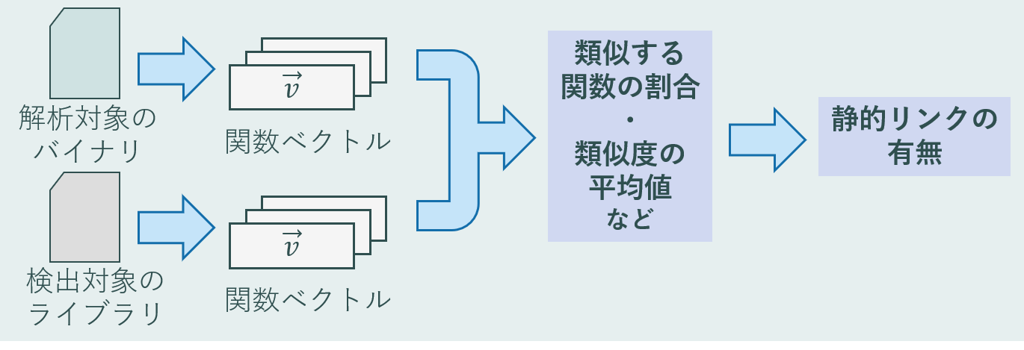
バイナリSCA（ソフトウェア構成分析）
◦バイナリが利用するコンポーネントを特定する技術
◦特に静的リンクされたライブラリが特定の対象となる
◦近年，機械学習モデルによるベクトル化を用いて
意味的に類似する命令列を探すことで特定する手法が研究される

Slide 8
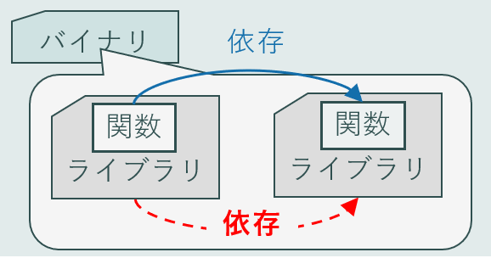
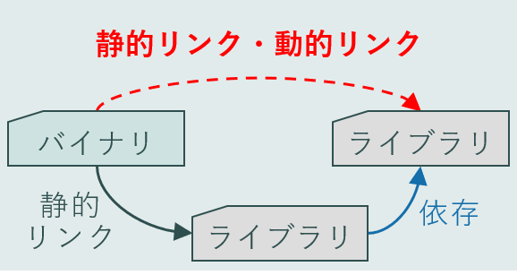
ライブラリ間依存関係の利用
◦既存手法はライブラリごとに独立して利用判定を行う
◦実際には他のライブラリの存在に影響を受けるはず
➤依存関係に関する制約をライブラリ特定に利用
制約１
静的リンクされているライブラリに
由来する関数について，
関数間に依存関係があるなら
ライブラリ間にも依存関係がある
制約２
静的リンクされているライブラリ
について，
依存先のライブラリも動的リンク，
もしくは静的リンクされている
Notes:
6’00

Slide 9
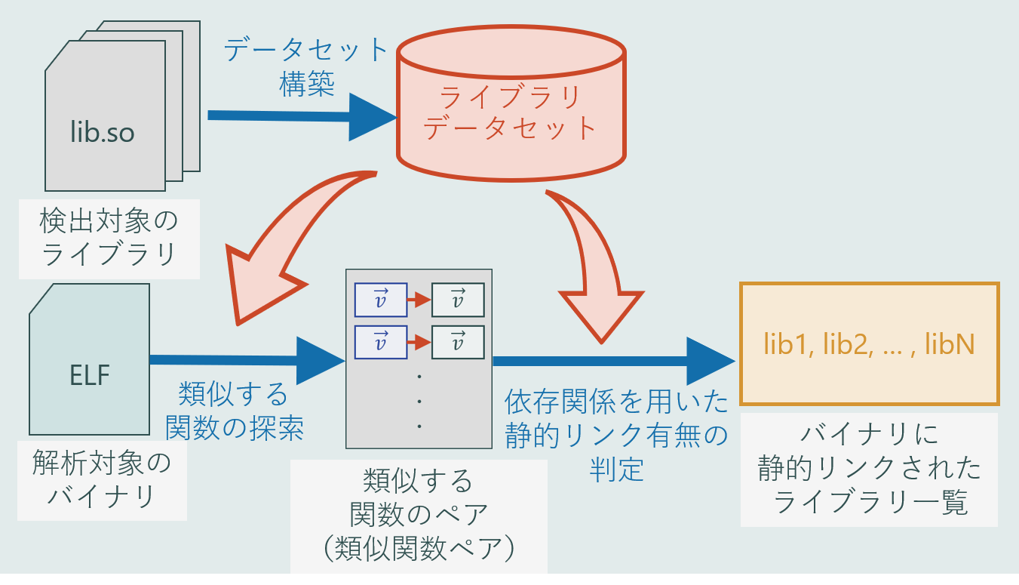
ライブラリ間依存関係を用いたバイナリSCA

Slide 10
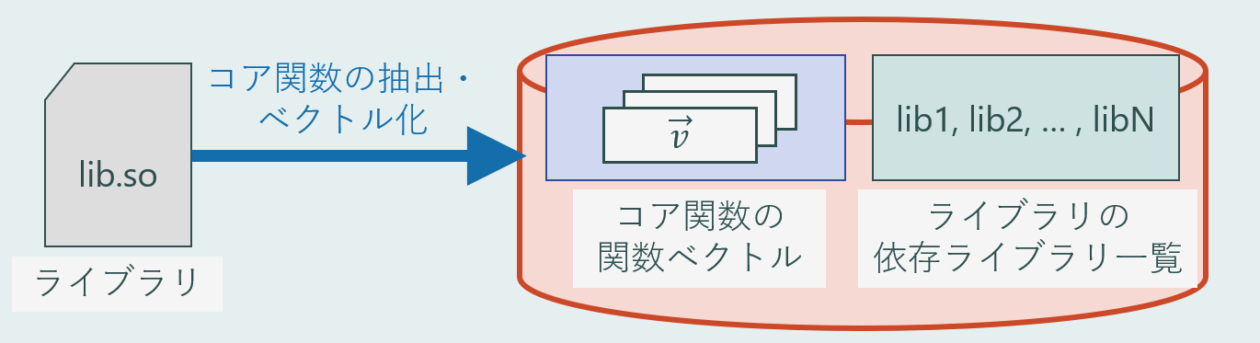
ライブラリデータセット構築
ライブラリを逆アセンブルし，２種類の情報を取得
  １．コア関数^{[1]}（重要な機能を担う関数）のアセンブリ命令列を
  機械学習モデル^{[2]}で変換したベクトル表現
  ２．ライブラリが依存するライブラリの一覧
[1] Y. Zou, Y. Zhang, G. Zhao, Y. Wu, S. Shen, and C. Fu, “BinCoFer: Three-stage Purification for Effective
C/C++ Binary Third-Party Li brary Detection,” J. Syst. Softw., vol.229, p.112480, 2025.
[2] Y. Gu, H. Shu, F. Kang, and F. Hu, “UniASM: Binary Code Sim ilarity Detection Without Fine-Tuning,”
Neurocomputing, vol.630, p.129646, 2025.

Slide 11
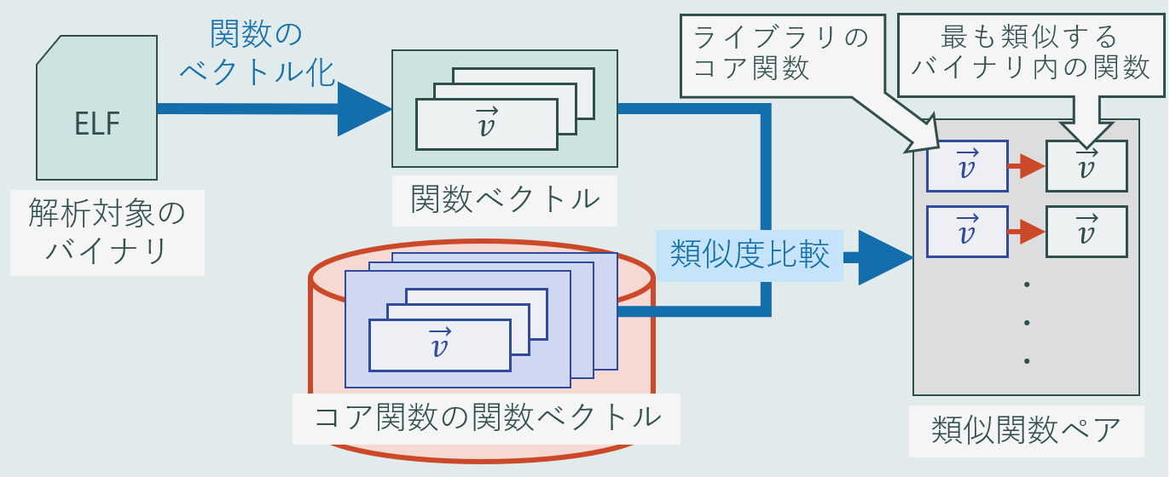
類似する関数の探索
１．バイナリの関数をベクトル化
２．コア関数ごとに最も類似度の高いバイナリ内の関数を探索し、
類似する関数のペア（類似関数ペア）を作る

Slide 12
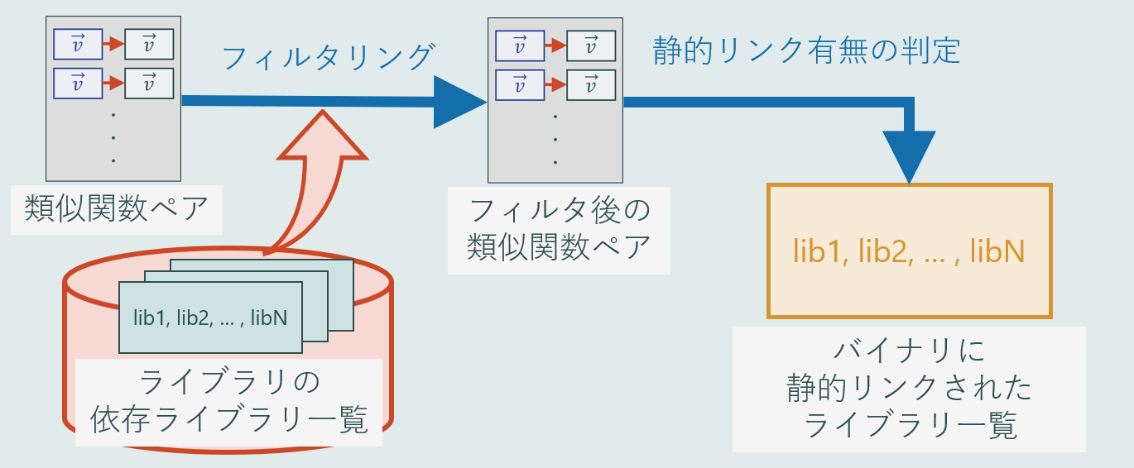
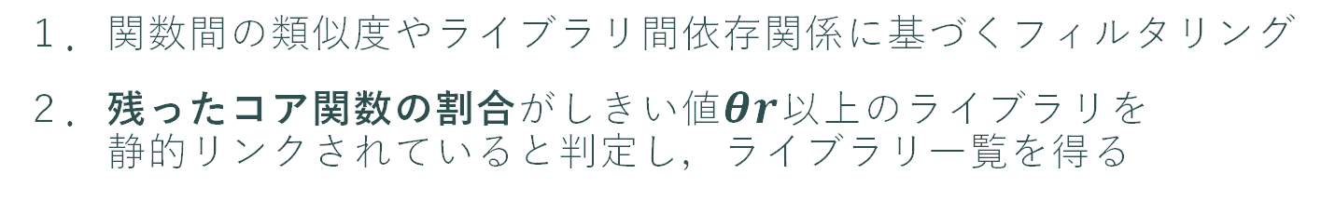
依存関係を用いた静的リンク有無の判定
１．関数間の類似度やライブラリ間依存関係に基づくフィルタリング
２．残ったコア関数の割合がしきい値$θr$以上のライブラリを
静的リンクされていると判定し，ライブラリ一覧を得る

Slide 13
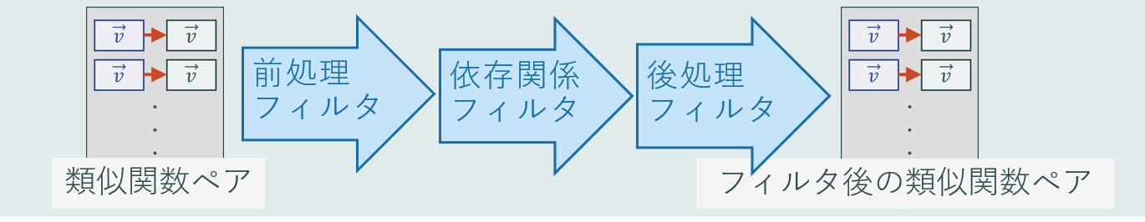
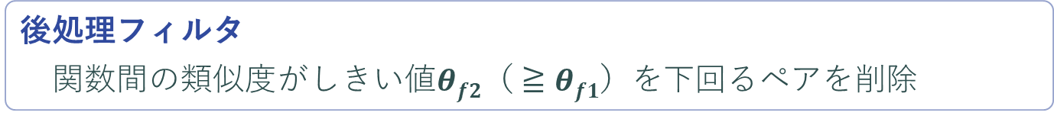
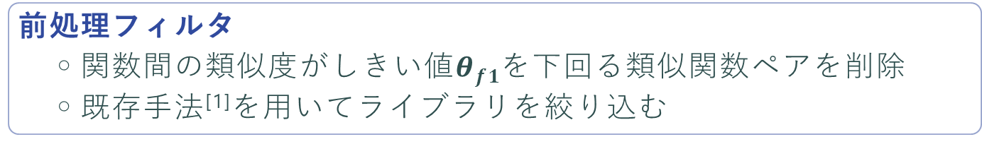
フィルタリング
前処理フィルタ
◦関数間の類似度がしきい値$θf1$を下回る類似関数ペアを削除
◦既存手法^{[1]}を用いてライブラリを絞り込む
依存関係フィルタ
依存関係に基づき，類似関数ペアを削減（次ページにて説明）
後処理フィルタ
関数間の類似度がしきい値$θf2（≧θf1）を$下回るペアを削除

Slide 14
依存関係フィルタ
３種類のフィルタを別々に適用して削除対象を決定し，
最後に統合してフィルタリングする
重複フィルタ（DUP）
複数のコア関数が同一の関数と類似関数ペアを成している場合，
類似関数ペアのうち１つを残してすべて削除対象とする
依存関係整合フィルタ（CALL）
制約１（関数間依存➡ライブラリ間依存）
と矛盾する２つの類似関数ペア
について，片方のペアを削除対象とする
類似度を用いた計算式で優先度を決定
前処理フィルタ後に
コア関数が１つ以上残ったライブラリを
静的リンクされている可能性ありと扱う
依存ライブラリ充足フィルタ（LIB）
制約２（依存先ライブラリの同時利用）
と矛盾するライブラリについて，
ライブラリの類似関数ペアを削除対象とする

Slide 15
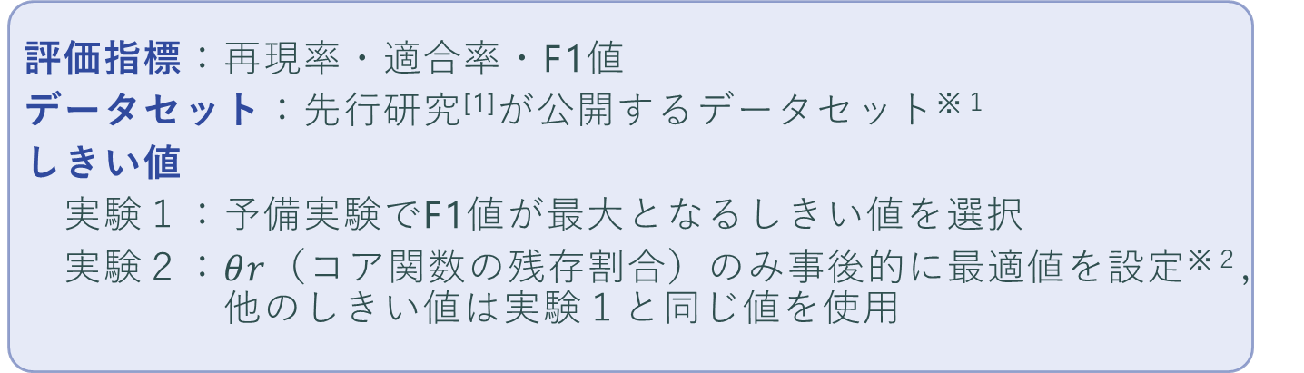
実験
実験１：既存手法との性能比較
実験２：各依存関係フィルタ（DUP・LIB・CALL）の有無による
性能変化の比較
評価指標：再現率・適合率・F1値
データセット：先行研究^{[1]}が公開するデータセット^{※１}
しきい値
実験１：予備実験でF1値が最大となるしきい値を選択
実験２：$θr$（コア関数の残存割合）のみ事後的に最適値を設定^{※２}，
他のしきい値は実験１と同じ値を使用
※１ 先行研究の論文と公開リポジトリでバイナリ数がわずかに異なったため，
若干異なるデータセットの可能性が高い．
※２ 依存関係フィルタの有無によって，フィルタリング後に残る関数の
割合が変わると考えられるため．

Slide 16
既存手法との性能比較
 | 再現率 | 適合率 | F1値
提案手法 | 0.735 | 1.000 | 0.847
BinCoFer（再実装）†† | 0.515 | 0.745 | 0.609
BinCoFer† | 0.649 | 0.893 | 0.752
B2SFinder† | 0.609 | 0.679 | 0.642
ModX† | 0.648 | 0.693 | 0.669
LibAM† | 0.384 | 0.936 | 0.545
BinaryAI† | 0.684 | 0.684 | 0.684
全ての指標で既存手法を上回り，
依存関係を利用することの有効性を実証
†は既存手法であり，各数値は先行研究^{[1]}からの引用．
† †は提案手法で用いた既存手法の再実装であり，利用している内部ツールが異なる．

Slide 17
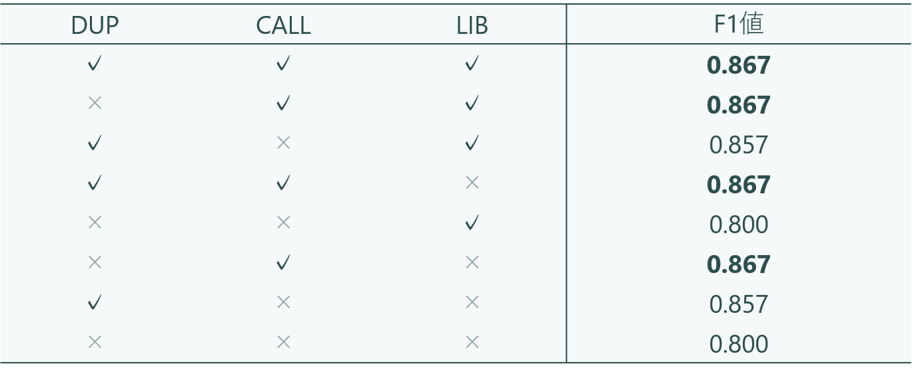
各依存関係フィルタの有無による
性能変化の比較
◦DUP・CALLフィルタの使用はF1値を向上
◦LIBフィルタの効果は見られなかった
◦複数のフィルタを使用しても精度向上は限定的

Slide 18
各依存関係フィルタの有無による
性能変化の比較
◦DUP・CALLフィルタの使用はF1値を向上
◦LIBフィルタの効果は見られなかった
◦複数のフィルタを使用しても精度向上は限定的

Slide 19
各依存関係フィルタの有無による
性能変化の比較
◦DUP・CALLフィルタの使用はF1値を向上
◦LIBフィルタの効果は見られなかった
◦複数のフィルタを使用しても精度向上は限定的

Slide 20
各依存関係フィルタの有無による
性能変化の比較
◦DUP・CALLフィルタの使用はF1値を向上
◦LIBフィルタの効果は見られなかった
◦複数のフィルタを使用しても精度向上は限定的

Slide 21
今後の展望
◦ライブラリの部分的な静的リンクを考慮していない
◦SBOM整合性検証を直接対象としていない
◦実SBOMやソフトウェアの整合性検証を行っていない
◦部分的な静的リンクを考慮した手法への拡張
◦部分的な整合性検証など，SBOMを利用した整合性検証
◦実SBOMに対する評価実験・分析

Slide 22
まとめ
バイナリとSBOMの整合性検証手法が求められる
提案手法：ライブラリ間依存関係を用いたバイナリSCA
  ライブラリ間依存関係に矛盾する類似関数ペアをフィルタリング
依存関係を利用することの有効性を実証
  ◦既存手法を上回る精度を達成
  ◦DUP・CALLフィルタが精度向上に寄与

